Slide 1
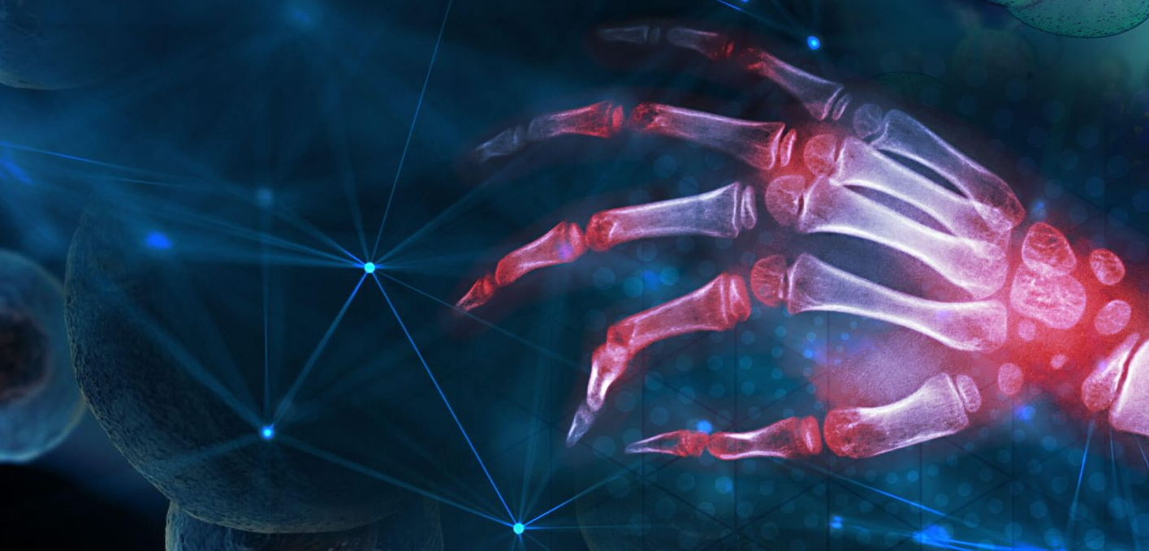
APPLICAZIONI DELL’ INTELLIGENZA ARTIFICIALE
IN REUMATOLOGIA
Dott.ssa Sonia Farah
Clinica Reumatologica, Ospedale «Carlo Urbani» di Jesi Università Politecnica delle Marche, Ancona
Socio Ordinario della Società Italiana di Reumatologia

Slide 2
AGENDA
AI e Medicina Predittiva: Importanza e Algoritmi
Medicina Personalizzata: Benefici e Biomarcatori
Implementazione dell'IA nella Pratica Clinica
Strumenti e Software Utilizzati
Sfide Etiche e Privacy dei Dati
Conclusioni e Prospettive Future
Dott.ssa Sonia Farah – Clinica Reumatologica Ospedale «Carlo Urbani» di Jesi, DISCLIMO, UNIVPM, Ancona

Slide 3
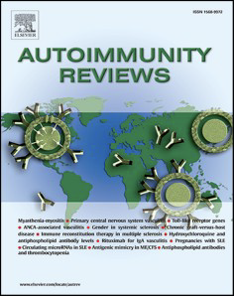
Intelligenza Artificiale e Medicina Predittiva
Prevention of rheumatoid arthritis: A systematic literature review of preventive strategies in at-risk individuals
Frazzei et. Al
Autoimmunity Reviews 22 (2023) 103217
Importanza della Medicina Predittiva in Reumatologia
La medicina predittiva mira a prevedere l'insorgenza, la progressione e le riacutizzazioni delle malattie reumatiche, consentendo interventi precoci e personalizzati.
Anticipare eventi clinici critici migliora la gestione delle malattie croniche, riducendo la morbilità e i costi sanitari.
This SLR demonstrates that early treatment of at-risk individuals may be effective in delaying RA onset, thereby decreasing disease-related limitations in individuals in the pre-clinical phase of RA.
REACTIVE
PROACTIVE
PERSONALIZED
PREDICTIVE
Il cambio di paradigma: da medicina Reattiva a Predittiva
Dott.ssa Sonia Farah – Clinica Reumatologica Ospedale «Carlo Urbani» di Jesi, DISCLIMO, UNIVPM, Ancona

Slide 4
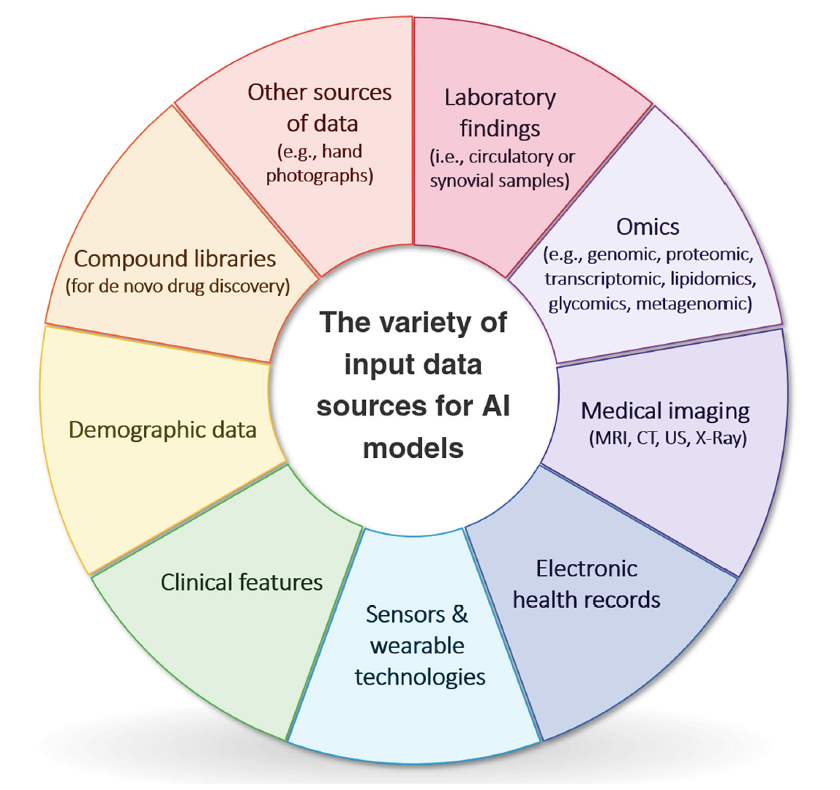
The variety of input data sources for artificial intelligence (AI) models,
Dott.ssa Sonia Farah – Clinica Reumatologica Ospedale «Carlo Urbani» di Jesi, DISCLIMO, UNIVPM, Ancona

Slide 5
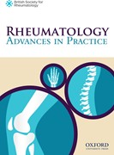
Intelligenza Artificiale e Medicina Predittiva
Applied machine learning and artificial intelligence in rheumatology
Hugle et. Al
Rheumatology Advances in Practice 20;0:1–10
Algoritmi di Machine Learning Specifici
Tipi di Algoritmi Utilizzati:
Reti Neurali Artificiali (ANN): Utilizzate per analizzare pattern complessi nei dati clinici e genetici.
Dott.ssa Sonia Farah – Clinica Reumatologica Ospedale «Carlo Urbani» di Jesi, DISCLIMO, UNIVPM, Ancona

Slide 6
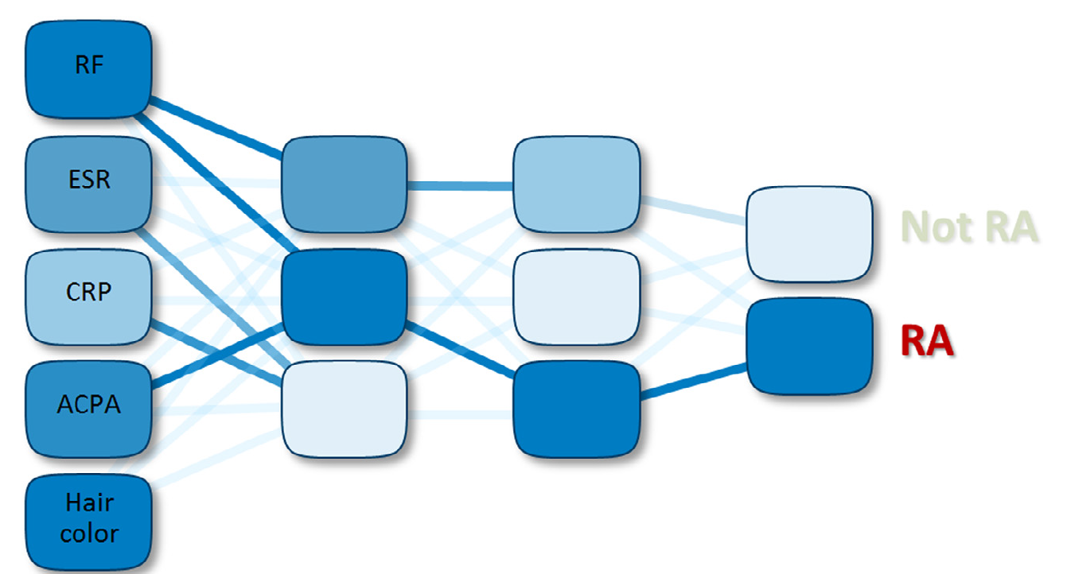
By collecting large amounts of data from healthy controls and patients with arthralgia suspicious for progression to RA, patterns can be studied that are most specific for early development of RA.
Dott.ssa Sonia Farah – Clinica Reumatologica Ospedale «Carlo Urbani» di Jesi, DISCLIMO, UNIVPM, Ancona

Slide 7
Intelligenza Artificiale e Medicina Predittiva
Applied machine learning and artificial intelligence in rheumatology
Hugle et. Al
Rheumatology Advances in Practice 20;0:1–10
Algoritmi di Machine Learning Specifici
Tipi di Algoritmi Utilizzati:
Reti Neurali Artificiali (ANN): Utilizzate per analizzare pattern complessi nei dati clinici e genetici.
Alberi Decisionali: Strumenti efficaci per classificare i pazienti in base al rischio di sviluppare complicanze.
Dott.ssa Sonia Farah – Clinica Reumatologica Ospedale «Carlo Urbani» di Jesi, DISCLIMO, UNIVPM, Ancona

Slide 8
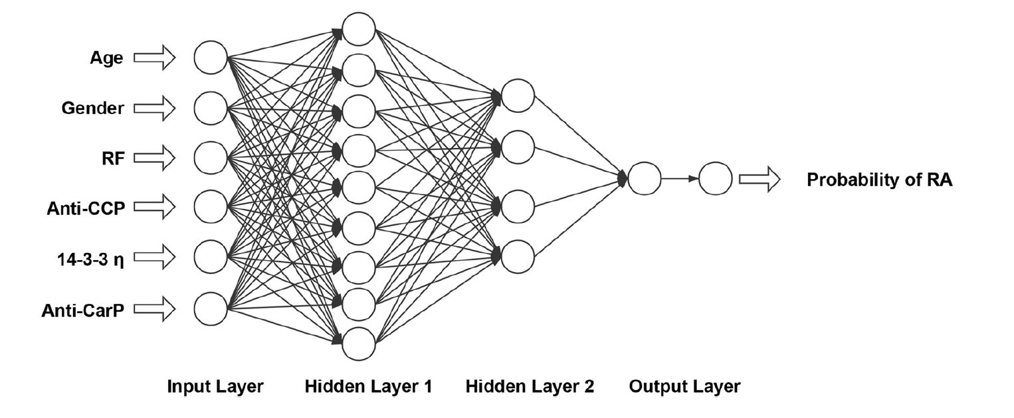
Scientific Reports | (2022) 12:9810
Computational structure of the artificial neural network (ANN). The inputs are age, sex, rheumatoid factor (RF), anti-CCP, 14-3-3η, and anti-CarP. This network has 2 hidden layers, one with 9 neurons and the
other with 4 neurons.
Dott.ssa Sonia Farah – Clinica Reumatologica Ospedale «Carlo Urbani» di Jesi, DISCLIMO, UNIVPM, Ancona

Slide 9
Intelligenza Artificiale e Medicina Predittiva
Applied machine learning and artificial intelligence in rheumatology
Hugle et. Al
Rheumatology Advances in Practice 20;0:1–10
Algoritmi di Machine Learning Specifici
Tipi di Algoritmi Utilizzati:
Reti Neurali Artificiali (ANN): Utilizzate per analizzare pattern complessi nei dati clinici e genetici.
Alberi Decisionali: Strumenti efficaci per classificare i pazienti in base al rischio di sviluppare complicanze.
Support Vector Machines (SVM): Utilizzati per identificare relazioni non lineari tra variabili cliniche e genetiche.
Dott.ssa Sonia Farah – Clinica Reumatologica Ospedale «Carlo Urbani» di Jesi, DISCLIMO, UNIVPM, Ancona

Slide 10
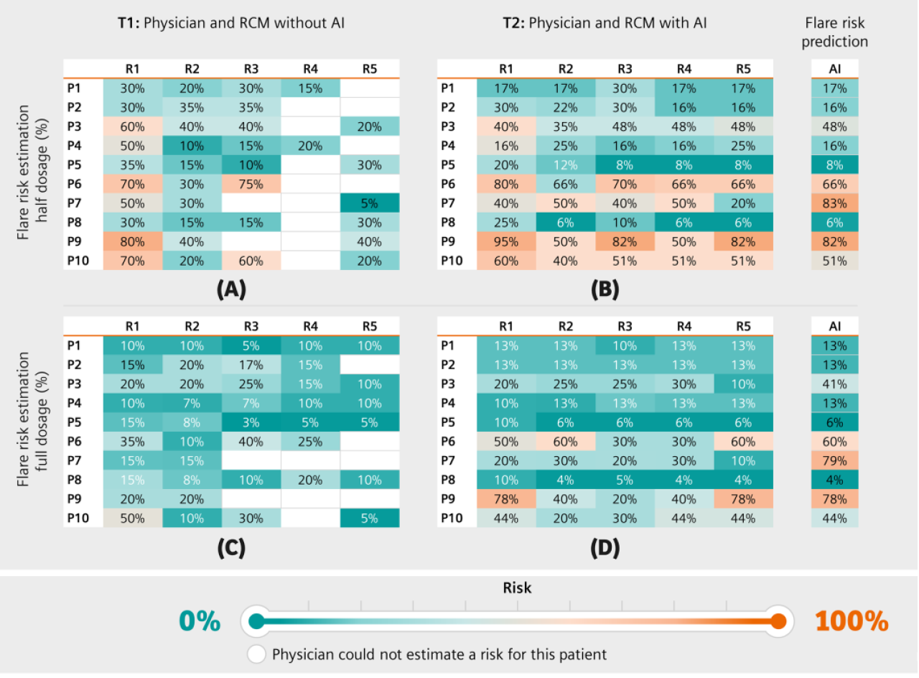
Intelligenza Artificiale e Medicina Predittiva
Predicting Flare-Ups in Rheumatoid Arthritis:
Utilizzati algoritmi per prevedere le riacutizzazioni dell'artrite reumatoide basato su dati di sintomi, markers infiammatori e stili di vita.
Benefici Clinici: Interventi tempestivi possono prevenire danni articolari irreversibili e migliorare la qualità della vita dei pazienti.
Clinical decision support systems (CDSSs) usage could support physicians by decreasing assessment deviations and increasing treatment decision confidence
Dott.ssa Sonia Farah – Clinica Reumatologica Ospedale «Carlo Urbani» di Jesi, DISCLIMO, UNIVPM, Ancona

Slide 11
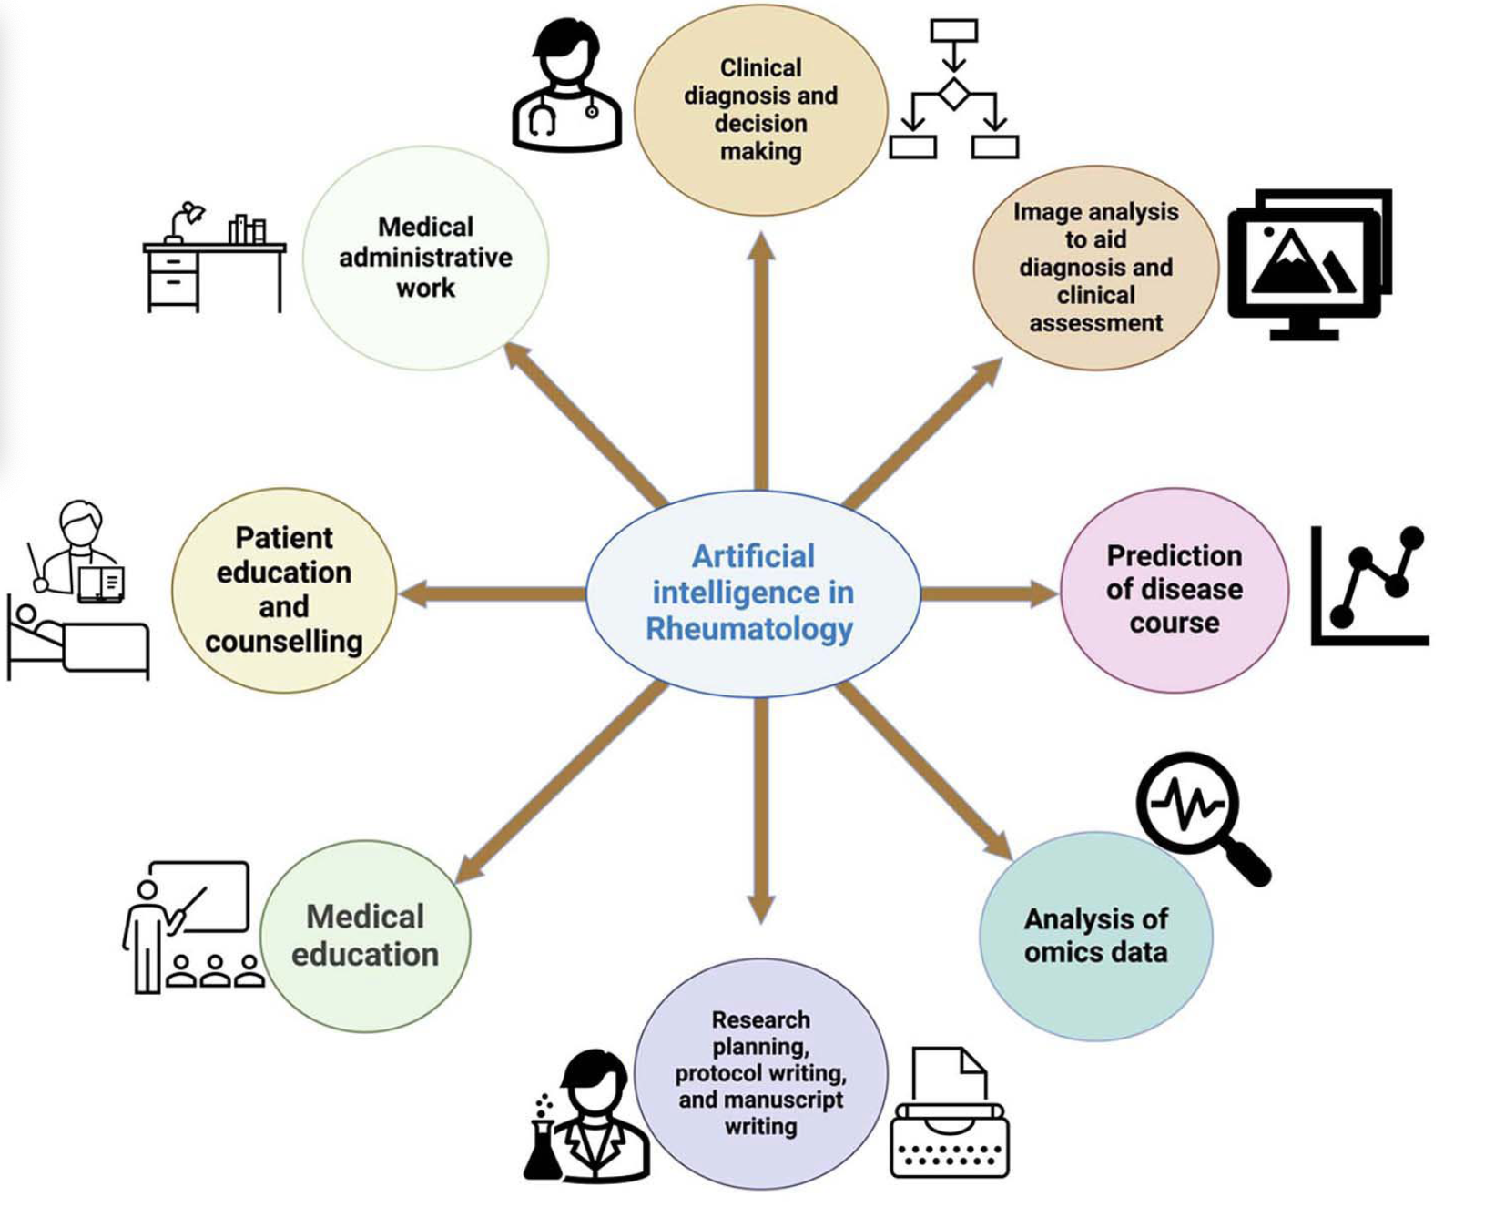
Intelligenza Artificiale e Medicina Predittiva
Previsione della Risposta al Trattamento:
Analisi Predittiva: Utilizzo di dati clinici e genetici per identificare i pazienti che risponderanno meglio a specifici trattamenti, riducendo il trial-and-error nella scelta delle terapie.
Potential applications of Artificial Intelligence in Rheumatology
Dott.ssa Sonia Farah – Clinica Reumatologica Ospedale «Carlo Urbani» di Jesi, DISCLIMO, UNIVPM, Ancona

Slide 12
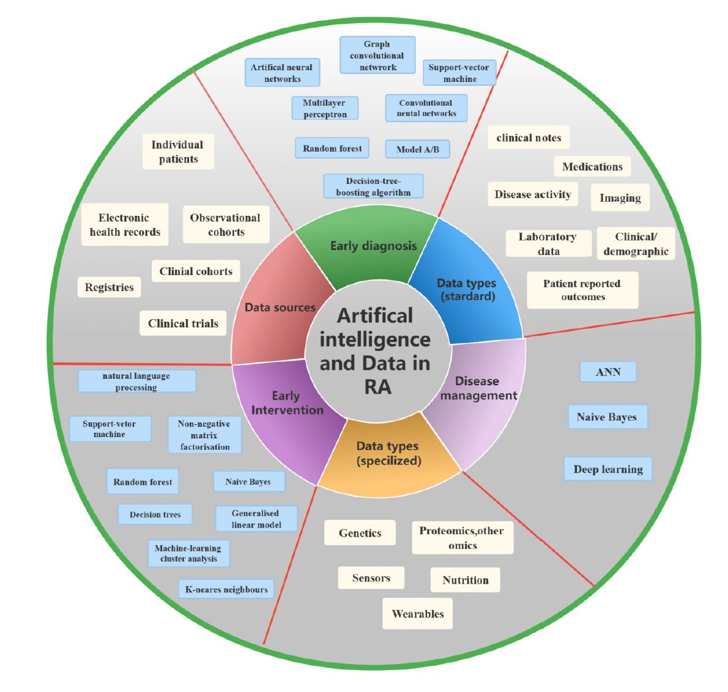
Intelligenza Artificiale e Medicina Predittiva
Identificazione di Biomarcatori tramite IA
Big Data e IA: Utilizzo di tecniche avanzate di machine learning per analizzare grandi dataset e identificare nuovi biomarcatori predittivi e prognostici.
Artificial intelligence (AI) techniques, data types and data sources in early intervention, diagnosis and disease management in rheumatoid arthritis (RA);
Dott.ssa Sonia Farah – Clinica Reumatologica Ospedale «Carlo Urbani» di Jesi, DISCLIMO, UNIVPM, Ancona

Slide 13
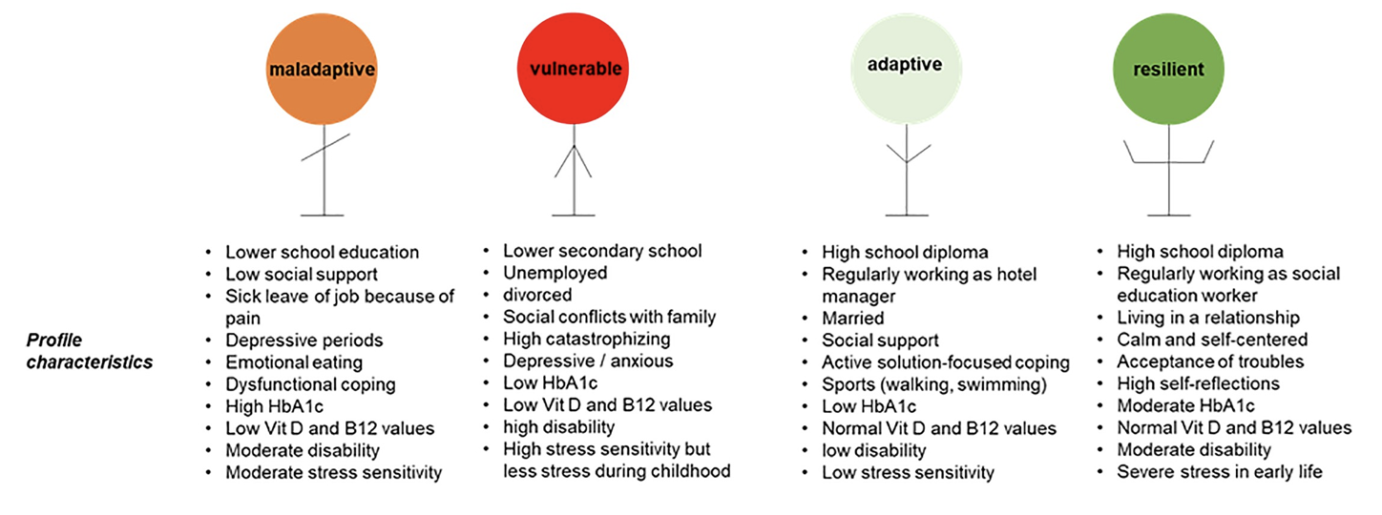
Intelligenza Artificiale e Medicina Predittiva
Identificazione di Biomarcatori tramite IA
Big Data e IA: Utilizzo di tecniche avanzate di machine learning per analizzare grandi dataset e identificare nuovi biomarcatori predittivi e prognostici.
Stratificazione dei Pazienti: Divisione dei pazienti in sottogruppi omogenei per ottimizzare le strategie terapeutiche.

Slide 14
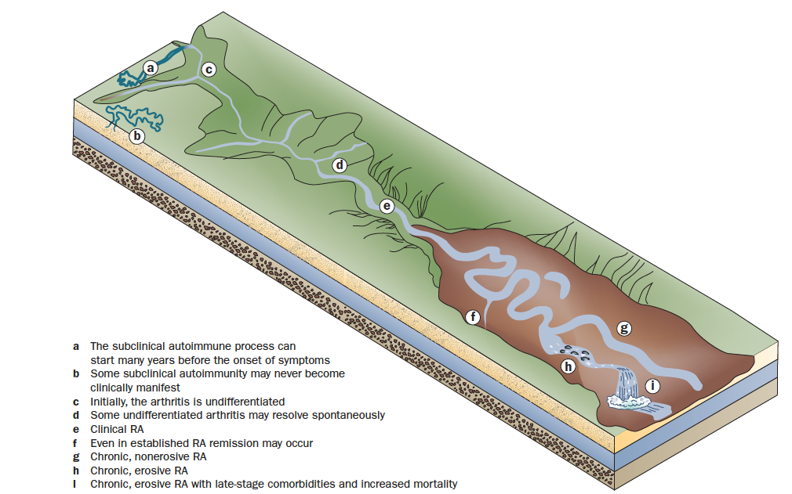
Best Practice Cliniche e Tecnologiche
The course of RA illustrated as a river. The subclinical immunological process that gives rise to RF and ACPA is represented as an underground aquifer

Slide 15
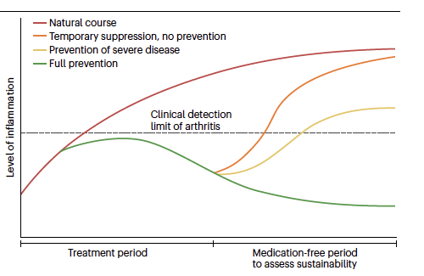
Conceptual difference between disease suppression and prevention.

Slide 16
The systematic literature review (SLR) demonstrates that early treatment of at-risk individuals may be effective in delaying RA onset, thereby decreasing disease-related limitations in individuals in the pre-clinical phase of RA.
Whether this may ultimately lead to prevention of RA remains to be determined

Slide 17
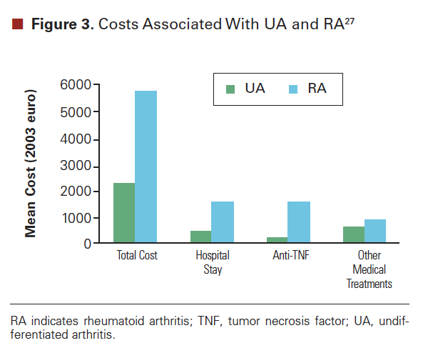
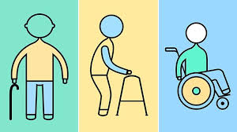

Slide 18
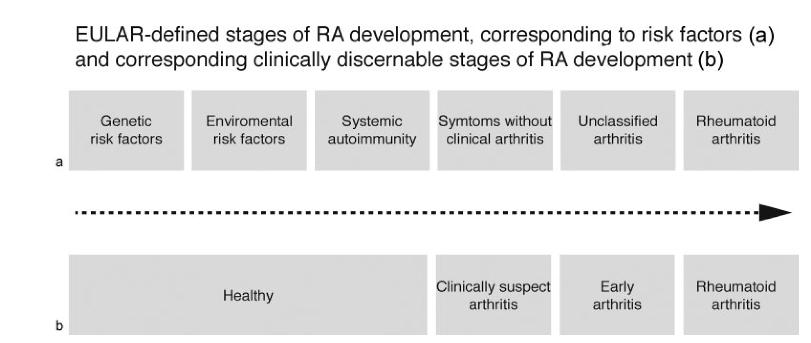
Risks defined by the European League Against Rheumatism (EULAR) and stages for RA in the preclinical phase

Slide 19
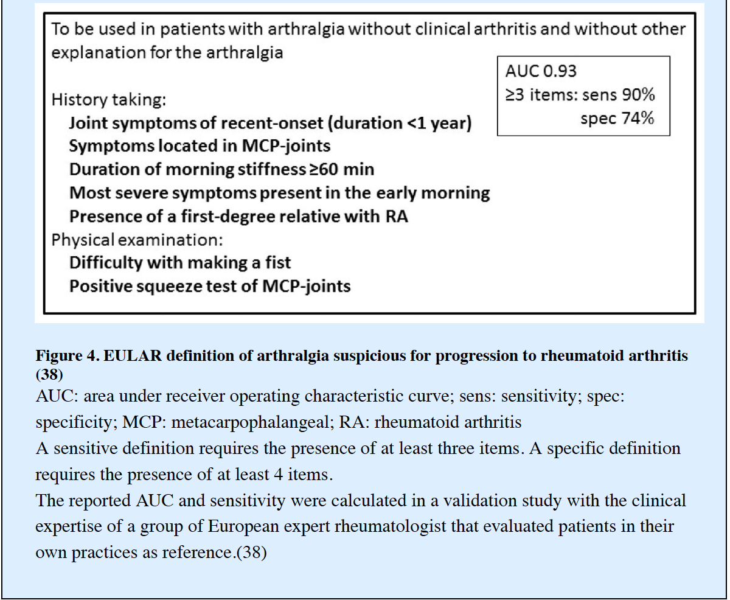
UN ESORDIO DEI SINTOMI <1 ANNO,
UN COINVOLGIMENTO DELLE MANI IN PARTICOLARE DEL COMPARTIMENTO MCF
RIGIDITA’ MATTUTINA > DI 60 MINUTI,
FAMILIARITA’ POSITIVA

Slide 20
Overall, the validity of the available scores is still being debated. Such scores do not fully account for the interactions between risk factors in specific sub-populations. New technologies could help to overcome these limitations
A score or 3 or higher defines clinically suspect arthralgia Threshold of > 3/7: sensitivity 84%, specificity 37% Threshold of > 4/7: sensitivity 38%, specificity 68%

Slide 21
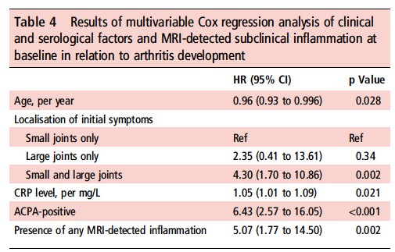
Subclinical MRI inflammation precedes
clinical arthritis with a few months.

Slide 22
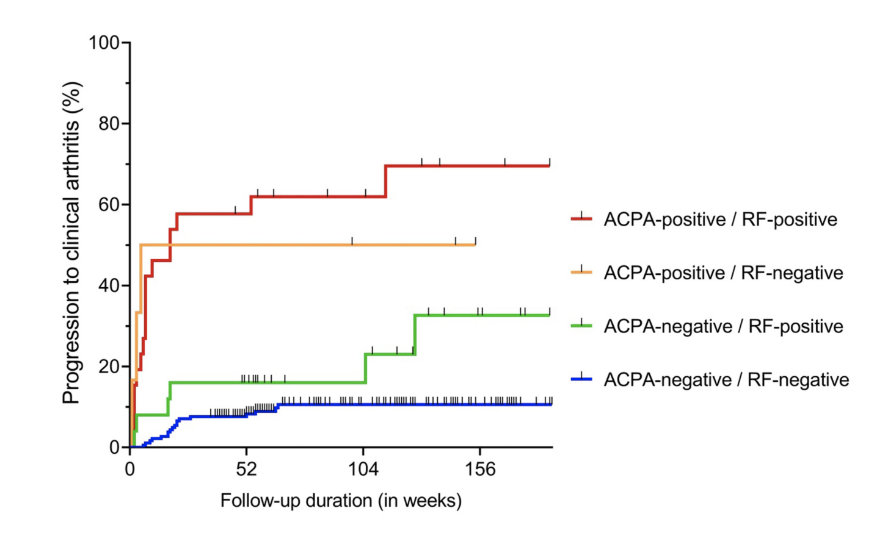
ACPA conferred the highest risk for arthritis development and had an additive value to RF

Slide 23
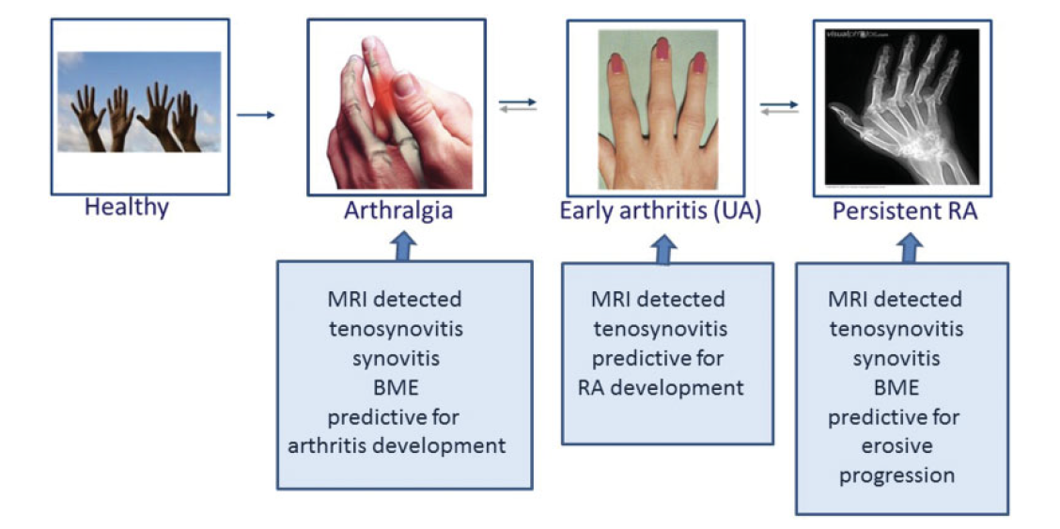
Best Practice Cliniche e Tecnologiche
Different preclinical phases for RA and the predictive value of MRI in the different disease stages according to recent literature.15–17 BME, bone marrow edema.

Slide 24
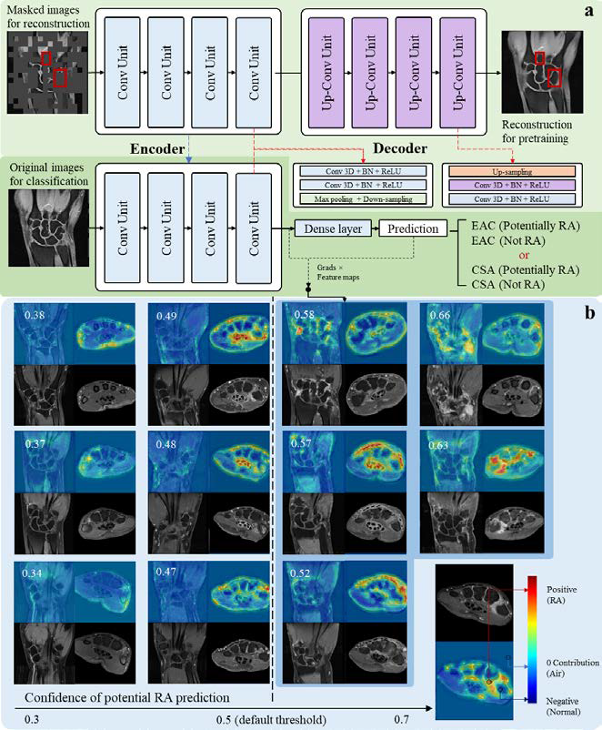
Best Practice Cliniche e Tecnologiche
We developed a deep learning AI-method that automatically analyzes extremity MR scans by pre- and post-processing images, in order to predict RA at an early stage.
Automatic RA prediction is feasible, using AI interpretation of MRI scans. AI performed close to the level of human experts. Including MRI data from healthy controls, as used in RAMRIS-based prediction [[1]], will probably improve the AI prediction further.
Ann Rheum Dis: first published as 10.1136/annrheumdis-2023-eular.3531 on 30 May 2023.

Slide 25
Best Practice Cliniche e Tecnologiche
La diagnosi della SpA nei pazienti giovani è spesso difficile a causa
Natura complessa del dolore
Ritardi nella diagnosi
Ritardi trattamento
L'identificazione dell'edema osseo in RM è importante per mostrare l'infiammazione delle articolazioni sacroiliache e supporta la diagnosi della Axial SpA.
Ciò influisce direttamente sul trattamento terapeutico opportuno per i pazienti
Criteri soggettivi ed è fortemente dipendenti dall'esperienza e dall'opinione del radiologo che analizza l'esame
Dott.ssa Sonia Farah – Clinica Reumatologica Ospedale «Carlo Urbani» di Jesi, DISCLIMO, UNIVPM, Ancona
Notes:
Nei pazienti giovani, la diagnosi della SpA può essere complicata a causa di vari fattori. La natura complessa del dolore associato alla SpA può rendere difficile distinguere i sintomi da altre condizioni muscoloscheletriche. Inoltre i ritardi nel trattamento possono verificarsi a seguito di una diagnosi tardiva, il che può influire sulla gestione efficace della malattia e sulla qualità di vita del paziente.
L'edema osseo, che si manifesta come un aumento del segnale nelle immagini di risonanza magnetica, è un segno di infiammazione attiva nelle articolazioni sacroiliache. E’ importante quindi l'identificazione dell'edema osseo in RM. Questo può essere particolarmente utile nella diagnosi precoce della SPA e nel differenziarla da altre condizioni simili.
Una gestione tempestiva e adeguata della malattia può contribuire a ridurre il dolore, migliorare la funzionalità articolare e prevenire o ritardare la progressione delle deformità. Pertanto, l'identificazione dell'infiammazione delle articolazioni sacroiliache tramite l'edema osseo in RM può influire DIRETTAMENTE sulla scelta e sull'inizio del trattamento terapeutico ottimale per i pazienti con SpA.

Slide 26
Window of opportunity in disease modification
HIPOTHESIS
In the individual patient the effect of anti-TNF therapy on radiographic progression depends on the relative number of «ACUTE» and «MATURE» inflammatory lesions.
Early diagnosis is a pre-requisite for advances in disease modification
Acute lesion
Mature lesion
Complete resolution with anti-TNF. No reparation/new bone formation
Resolution of inflammation by anti-TNF therapy allows reparation and new bone formation
Dott.ssa Sonia Farah – Clinica Reumatologica Ospedale «Carlo Urbani» di Jesi, DISCLIMO, UNIVPM, Ancona
Notes:
PARTIAMO DAL PRESUPPOSTO CHE Nel trattamento dei pazienti affetti da condizioni infiammatorie, come la SPA, l'efficacia della terapia anti-TNF può variare a seconda dei tipi di lesioni infiammatorie presenti.
Le lesioni infiammatorie possono essere classificate come "acute" o "mature" in base alle loro caratteristiche e stadio di sviluppo.
Le lesioni acute rappresentano tipicamente un'infiammazione attiva, mentre le lesioni mature possono indicare uno stato più cronico o stabile.
LA LETTERATURA CI INSEGNA che la risposta alla terapia anti-TNF dipenda dalla presenza e dal rapporto tra lesioni infiammatorie acute e mature.
Questo significa che la terapia anti-TNF potrebbe avere un impatto maggiore sulla progressione radiografica quando le lesioni ACUTE sono più numerose rispetto alle lesioni MATURE. L'identificazione e la valutazione accurata di queste lesioni attraverso metodi di imaging come la risonanza magnetica possono aiutare a guidare la scelta e l'efficacia del trattamento anti-TNF nel singolo paziente.

Slide 27
OBIETTIVO
Utilizzare l'analisi istografica computerizzata per valutare l'edema osseo e la metaplasia adiposa nelle articolazioni sacroiliache.
Dott.ssa Sonia Farah – Clinica Reumatologica Ospedale «Carlo Urbani» di Jesi, DISCLIMO, UNIVPM, Ancona

Slide 28
HISTOGRAPHIC ANALYSIS OF OEDEMA AND FAT IN INFLAMED BONE MARROW BASED ON QUANTITATIVE MRI
ADC (Coefficiente di Diffusione Apparente) e il PDFF (Frazione di Grassi Protonici) sono due parametri utilizzati per caratterizzare specifiche condizioni del tessuto.
L'edema midollare osseo provoca un aumento della quantità d'acqua nel midollo osseo, il che può influenzare la diffusione dell'acqua e quindi i valori di ADC. Pertanto, l'analisi dei parametri basati sull'ADC può fornire informazioni oggettive per differenziare i pazienti con edema midollare osseo da quelli senza.
D'altra parte, la metaplasia del grasso nelle articolazioni sacroiliache può essere valutata mediante l'analisi dei parametri basati sul PDFF. Il PDFF riflette la quantità di grasso presente nel tessuto e può essere utilizzato per identificare e differenziare i pazienti con metaplasia del grasso nelle articolazioni sacroiliache.
Notes:
In RM l'ADC (Coefficiente di Diffusione Apparente) e il PDFF (Frazione di Grassi Protonici) sono due parametri utilizzati per caratterizzare specifiche condizioni del tessuto.
Nel contesto dell'edema midollare osseo, l'ADC è un parametro che riflette la mobilità delle molecole d'acqua nel tessuto.
L'edema midollare osseo provoca un aumento della quantità d'acqua nel midollo osseo, il che può influenzare la diffusione dell'acqua e quindi i valori di ADC. Pertanto, l'analisi dei parametri basati sull'ADC può fornire informazioni oggettive per differenziare i pazienti con edema midollare osseo da quelli senza.
D'altra parte, la metaplasia del grasso nelle articolazioni sacroiliache può essere valutata mediante l'analisi dei parametri basati sul PDFF. Il PDFF riflette la quantità di grasso presente nel tessuto e può essere utilizzato per identificare e differenziare i pazienti con metaplasia del grasso nelle articolazioni sacroiliache.

Slide 29
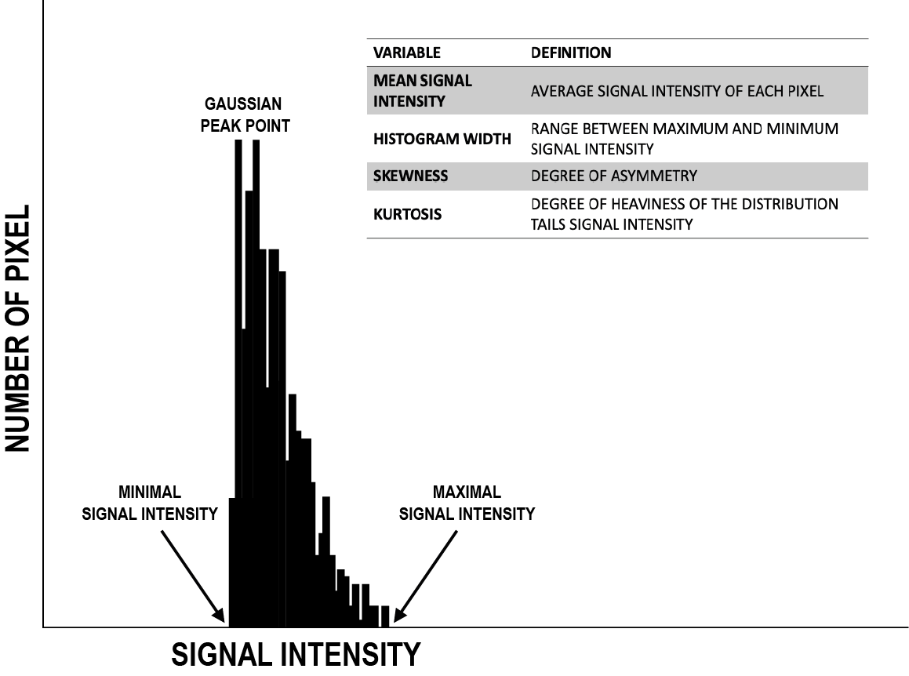
Quantification of bone marrow oedema and fat metaplasia in sacroiliac joints in spondyloarthritis patients using histographic magnetic resonance imaging analysis
F. Salaffi, L. Ceccarelli, M. Carotti, M. Di Carlo, S. Farah, A. Giovagnoni
Box-and-Whisker plots of histographic signal strength (y-axis) between the two forms of inflammatory lesions (BME and BME+fat metaplasia) at MRI (x-axis). In both cate-gories, the boxes represent the severity score’s interquartile range values. The mean signal strength is shown by the middle lines within the boxes. The maximum and minimum data points observed are the highest and lowest values.
Dott.ssa Sonia Farah – Clinica Reumatologica Ospedale «Carlo Urbani» di Jesi, DISCLIMO, UNIVPM, Ancona
Notes:
L’aanalisi istografica può quindi offrire vantaggi rispetto a metodi più semplici come la media e la mediana dei valori. Essa ci consente di analizzare la distribuzione completa dei valori e offre una valutazione più dettagliata delle caratteristiche del tessuto, consentendo una migliore differenziazione e una maggiore precisione nelle misurazioni. Inoltre, questa tecnica può anche fornire un'eccellente agreement tra osservatori diversi, garantendo risultati affidabili e riproducibili.

Slide 30
CENNI ANAMNESTICI
Early SpA
Late SpA
ALESSIA
23 anni
FRENSIS
27 anni
AXIAL SpA DAL 2022
AXIAL SpA DAL 2019
HLA B27 POSITIVO
IN TRATTAMENTO CON ADALIMUMAB BIOSIMILARE (ANTI TNF-𝛼)
HLA B27 POSITIVO
UVEITE ANTERIORE ACUTA (2021)
TENDINITE ACHILLEA (2022)
IN TRATTAMENTO CON SECUKINUMAB (INIBITORI IL-17A)
Dott.ssa Sonia Farah – Clinica Reumatologica Ospedale «Carlo Urbani» di Jesi, DISCLIMO, UNIVPM, Ancona
Notes:
Per questo motive vi porto l’esempio di due casi giunti alla nostra attenzione:

Slide 31
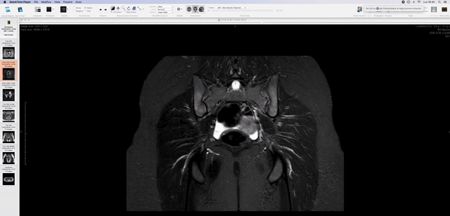
ALESSIA
Dott.ssa Sonia Farah – Clinica Reumatologica Ospedale «Carlo Urbani» di Jesi, DISCLIMO, UNIVPM, Ancona

Slide 32
MEAN: 232.352
Dott.ssa Sonia Farah – Clinica Reumatologica Ospedale «Carlo Urbani» di Jesi, DISCLIMO, UNIVPM, Ancona
Notes:
Viene calcolata automaticamente anche la skewness e la kurtosis
La skewness misura il grado di spostamento o distorsione della distribuzione rispetto alla forma di una distribuzione normale o simmetrica.
La kurtosis o "appiattimento," è una misura statistica che descrive la forma della distribuzione dei dati.

Slide 33
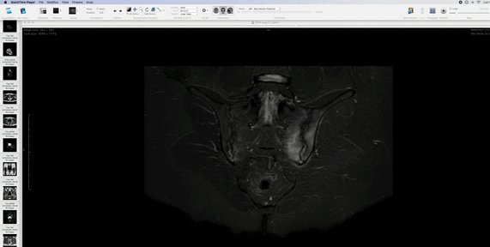
FRENSIS
Dott.ssa Sonia Farah – Clinica Reumatologica Ospedale «Carlo Urbani» di Jesi, DISCLIMO, UNIVPM, Ancona

Slide 34
MEAN: 626.361
Dott.ssa Sonia Farah – Clinica Reumatologica Ospedale «Carlo Urbani» di Jesi, DISCLIMO, UNIVPM, Ancona
Notes:
Spostamento verso destra

Slide 35
Acute lesion
Mature lesion
MEAN: 232.352
MEAN: 626.361
Dott.ssa Sonia Farah – Clinica Reumatologica Ospedale «Carlo Urbani» di Jesi, DISCLIMO, UNIVPM, Ancona

Slide 36
Quantification of bone marrow oedema and fat metaplasia in sacroiliac joints in spondyloarthritis patients using histographic magnetic resonance imaging analysis
F. Salaffi, L. Ceccarelli, M. Carotti, M. Di Carlo, S. Farah, A. Giovagnoni
MRI-derived receiver operating characte-ristic curve for detecting two types of inflammatory lesions (BME and BME+fat metaplasia) in the SIJs
Dott.ssa Sonia Farah – Clinica Reumatologica Ospedale «Carlo Urbani» di Jesi, DISCLIMO, UNIVPM, Ancona
Notes:
>300 degenerazione adiposa
<300 edema osseo

Slide 37
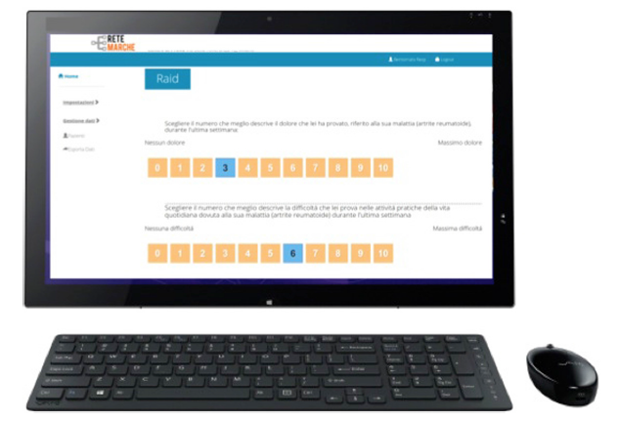
Best Practice Cliniche e Tecnologiche
According to our results, an intensive treatment strategy by telemonitoring leads to more effective disease remission and more rapid CDC than treatment according to conventional management strategy in ERA.

Slide 38
Best Practice Cliniche e Tecnologiche
TIS Group
Proportions of patients who achieved the CDC, defined as clinical remission (CDAI ≤2.8), normal physical function (ROAD ≤1) and absence of radiographic progression (delta-TSS ≤0.5) at 1-year
CS Group
%

Slide 39
Sfide e considerazioni etiche
Privacy e Sicurezza dei Dati: È fondamentale garantire che i dati dei pazienti siano protetti da accessi non autorizzati e usi impropri.
Equità nell'Accesso: Assicurare che tutte le innovazioni tecnologiche siano accessibili a tutti i pazienti, indipendentemente dal contesto socio-economico.
Regolamentazione e Standardizzazione: Sviluppo di normative e linee guida per l'implementazione etica e sicura dell'IA nella pratica clinica.

Slide 40
Conclusioni
Benefici Attuali e Futuri dell'IA in Reumatologia
Miglioramento degli Esiti Clinici: L'IA consente di prevedere riacutizzazioni, personalizzare i trattamenti e ottimizzare le terapie, migliorando significativamente la gestione delle malattie reumatiche.
Aumento dell'Efficienza: Riduzione dei tempi diagnostici e miglioramento della precisione terapeutica, portando a una maggiore efficienza nella pratica clinica.
Innovazioni Emergent: Continui progressi nell'IA stanno aprendo nuove strade per trattamenti più efficaci e personalizzati.

Slide 41
Conclusioni
Prospettive Future
Espansione delle Applicazioni dell'IA: Prevedere un uso crescente dell'IA in altre aree della reumatologia e della medicina.
Collaborazioni Multidisciplinari: Promuovere la collaborazione tra medici, ingegneri e data scientist per innovare e migliorare continuamente le pratiche cliniche.
Ricerca e Innovazione Continua: Investire nella ricerca per scoprire nuovi biomarcatori e sviluppare terapie sempre più efficaci e mirate.
«L'intelligenza artificiale non sostituirà mai il calore umano e la cura che i medici offrono ai pazienti, ma rappresenta un alleato potente nel MIGLIORARE la precisione diagnostica, PERSONALIZZARE le terapie e PREVEDERE il decorso delle malattie.»

Slide 42
GRAZIE PER L’ATTENZIONE
Dott.ssa Sonia Farah
Clinica Reumatologica, Ospedale «Carlo Urbani» di Jesi Università Politecnica delle Marche, Ancona
Socio Ordinario della Società Italiana di Reumatologia
sonia.farah91@gmail.com

